Slide 1
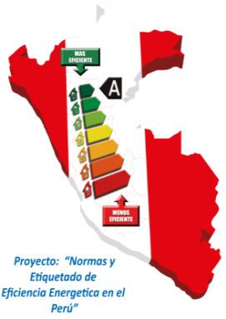
PROYECTO: “NORMAS Y ETIQUETADO DE EFICIENCIA ENERGÉTICA EN PERÚ”
Dirección General de Eficiencia Energética
Ministerio de Energía y Minas
LIMA, FEBRERO 2016

Slide 2
INTRODUCCIÓN

Slide 3
OBJETIVO DEL PROYECTO
El objetivo del Proyecto es contribuir a reducir el consumo de energía y las emisiones de CO₂ mediante la implementación de un programa de normas y estándares (obligatorios) en eficiencia energética
El Proyecto creado para apoyar al Ministerio de Energía y Minas a remover barreras para la comercialización de equipos y artefactos de consumo eficiente de la energía.

Slide 4
OBJETIVOS ESPECÍFICOS DEL PROYECTO
La mejora de las capacidades de las agencias públicas y privadas clave para diseñar, implementar y hacer cumplir un programa obligatorio de normas y etiquetados.
Una Estrategia de transformación del mercado implementada con participación del sector público y privado basada en la información consolidada de la estructura del mercado.
Un Marco legal de normas y etiquetado fortalecido y con regulaciones técnicas.
El aumento de la concientización del consumidor y de la aceptación del Sistema de Normas y Etiquetado.
La Información y los conocimientos generados y compartidos sobre el Sistema de Normas y Etiquetado.

Slide 5
MARCO LEGAL

Slide 6
Ley 27350, Ley de Promoción y Uso Eficiente de la Energía y su Reglamento tiene por objeto asegurar el suministro de energía, proteger al consumidor, fomentar la competitividad de la economía nacional y reducir el impacto ambiental; asimismo establece que:
Los equipos que requieren suministros energéticos incluirán en sus etiquetas … la información sobre su consumo energético en relación con estándares de eficiencia energética
El Ministerio de Energía y Minas es la autoridad competente en materia de promoción del uso eficiente de la energía

Slide 7
LOGROS

Slide 8
Estudios ejecutados
Estudios de:
Estructura, Evolución y Proyección del Mercado de equipos energéticos,
Elaboración de la Base de Datos de consumo de Energía y Uso Final de Tecnologías y
Proyecciones de los Impactos del Etiquetado de eficiencia energética.
Estudio del Marco Legal del Etiquetado de Eficiencia Energética concluido
Nueve proyectos de Reglamentos Técnicos de equipos energéticos
Lineamientos generales para el etiquetado, envasado, empaque y publicidad aprobados por INDECOPI

Slide 9
Diagnóstico de Laboratorios
Sistema de Evaluación de la Conformidad del EEE
Gestión, manejo y disposición final de Residuos sólidos y gaseosos de equipos energéticos
Evaluación de Impacto Regulatorio – RIA
Migración datos SUNAT
Estudios ejecutados

Slide 10
REGLAMENTOS TÉCNICOS

Slide 11
El Reglamento Técnico establece los requisitos y especificaciones técnicas mínimas para establecer los rangos de eficiencia energética que deben cumplir ….. que requieren suministro de energéticos para su uso o funcionamiento, producidos dentro del territorio nacional o importados, siendo su cumplimiento de carácter obligatorio.

Slide 12
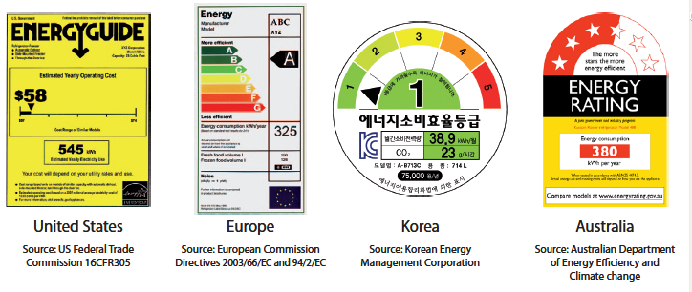
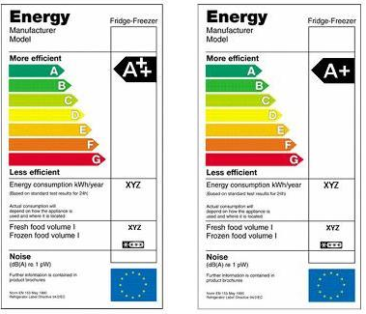

Slide 13
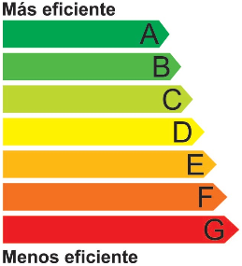
ETIQUETA DE EFICIENCIA ENERGÉTICA:
Diseñada para que el usuario identifique los niveles de Eficiencia Energética de los equipos según colores y letras.
La etiqueta le brindara información de consumos de energía y de eficiencia
BENEFICIOS PRINCIPALES:
Ahorro económico en la facturación
Contribuye a mitigar el calentamiento global
Contribuye a la seguridad energética
Fomenta la competitividad y el desarrollo tecnológico
Los más eficientes
Los que presentan consumo medio
Alto consumo de energía

Slide 14
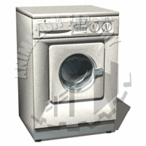
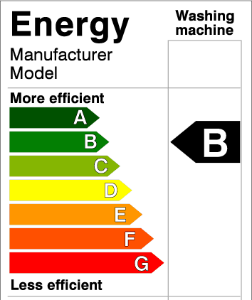
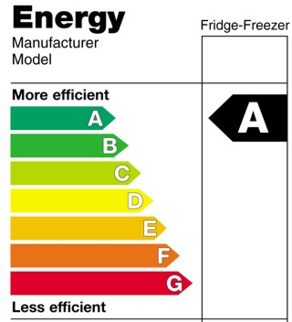
¿QUÉ LAVADORA ES MÁS EFICIENTE?
1
2
3
100 kW.h
90 kW.h
80 kW.h

Slide 15
Reglamento Técnico comprende:
Lámparas de uso doméstico y similar
Balastos lámparas fluorescentes uso doméstico
Aparatos de refrigeración de uso doméstico,
Lavadoras, de uso doméstico
Secadoras de tambor de uso doméstico,
Calentadores de agua de uso doméstico,
Aparatos de aire acondicionado
Motores eléctricos trifásicos de inducción con rotor de jaula de ardilla,
Calderas

Slide 16
Infraestructura de la Calidad
Obligatoriedad del Etiquetado
Cumplimiento de requisitos del Etiquetado
Evaluación de la Conformidad
Laboratorios de ensayo
Constancia de cumplimiento
Competencias de entidades de acreditación, evaluación de la conformidad, vigilancia, fiscalización

Slide 17
Competencias en estudio
MINEM
ADUANAS
INACAL
INACAL
PRODUCE
INACAL
INDECOPI
Elaborar Reglamentos Técnicos
Verificar el Certificado de Conformidad
Acreditar laboratorios de ensayo
Acreditar evaluadores de la conformidad
Otorgar Constancia de Cumplimiento
Efectuar la vigilancia
Fiscalizar

Slide 18
Gracias
por su atención
Juan Olazábal Reyes
Proyecto PNUD 00077443
Fono: 411-1100 anexo 1803
juolazabal@minem.gob.pe
http://pad.minem.gob.pe/EEE/index.aspx?cport=1

Slide 19
PROYECTO: “NORMAS Y ETIQUETADO DE EFICIENCIA ENERGÉTICA EN PERÚ”
Dirección General de Eficiencia Energética
Ministerio de Energía y Minas

